Slide 1
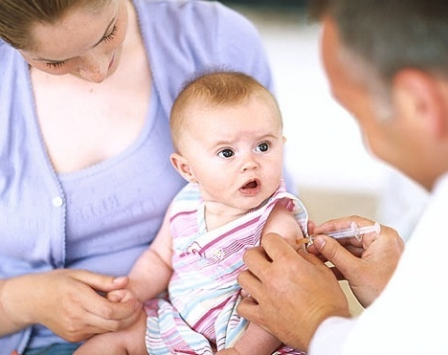
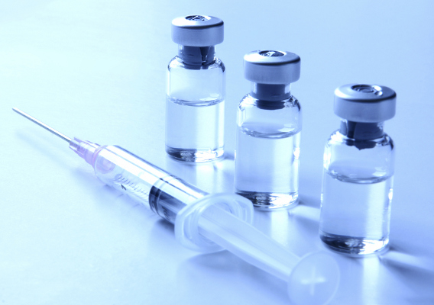
ӘЛЬ-ФАРАБИ АТЫНДАҒЫ ҚАЗАҚ ҰЛТТЫҚ УНИВЕРСИТЕТІ
БИОЛОГИЯ ЖӘНЕБИОТЕХНОЛОГИЯ ФАКУЛЬТЕТІ.
ЛЕКЦИЯ 7
ТАҚЫРЫБЫ:Антигенді ұсынатын жасушалар. Антигендер және Вакцинациялау

Slide 2
Антигендер.
Антигендер (antigen; көне грекше: anti — карсы; көне грекше: genesis — шығу тегі) - организмге әртүрлі жолдармен енген және оган қарсы жүретін иммундық реакциялар нәтижесінде адам мен жануарлар денелерінде қарсыденелер (антиденелер) түзілетін, табиғаты организмге жат ірі молекулалы протеиндік заттар және полисахаридтер^{[1]}; қанға еніп, ерекше антиденелерді қалыптастыруға қабілеті бар полисахаридті немесе ақуызды заттар. Барлық ақуыздарда өте ауыр дерттен қорғау қасиеті бар. Мысалғаадам жұқпалы арулардың қоздырғышымен залалданғанда адам ағзасында оны осы ауру қоздырғыштарынан қорғайтын антиденелер түзіледі.[

Slide 3
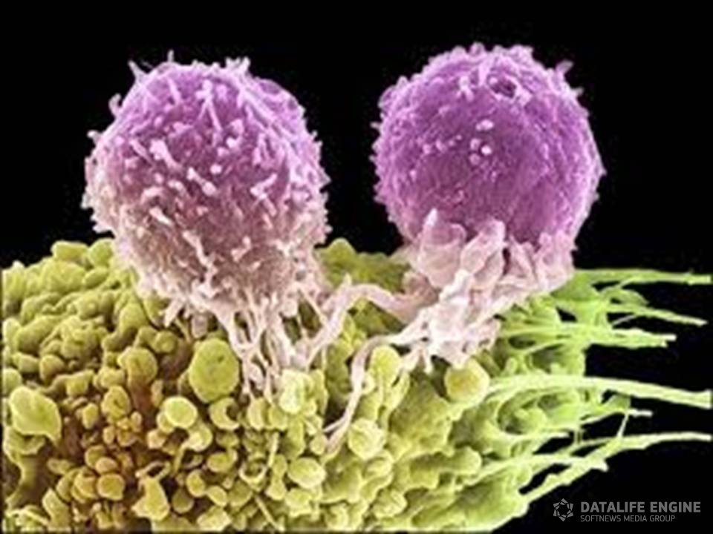
Антигендер — гендеp жағынан ерекше бөлек немесе олардың жасанды түрлері. Организмде арнайы иммундық (антидене, немесе әсерленген лимфоцит клеткаларын жасау) жауап туғыза алады. Антигендік қасиет барлық тірі организмдердің макромолекулаларына—белоктарға, полисахаридтерге, карбогидраттарға, липополисахаридтерге (табиғи антигендер) және бір қатар күрделі жасанды полимерлерге (жасанды антигендер) тән.

Slide 4
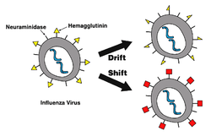
Барлық табиғи Антигендер белгілі бір б и о л о- гиялық түрге тән, ал өзара олар тәнсіз, яғни әр түрге тән. Физико-химиялық қасиеттеріне қарай олар кор пускулдық (мысалы бактериялар), ерігіштік (мысалы токсиндер мен ферментер) болып бөлінеді. Антигендер қүрамында әрдайым иммундық жауаптың тәндігіне жауапкер детерминанттар болады. Бұл жауапкершілік Т-лимфоциттердің рецепторларына жабысу және қорғаныс жауаптарын тұрақтандырумен байланысты.

Slide 5
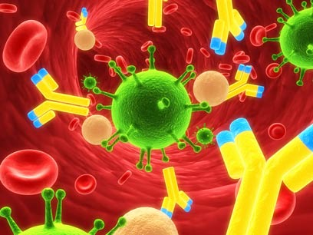
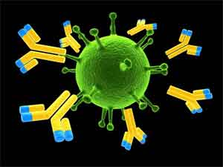
Көпшілік Антигендер құрамында бірнеше тәнді және тәнсіз детерминанттар болады, сөйтіп олар к ө п немесе бір валентті бола алады. Егер мұндай антигендердің құрамында бөтен заттар болмаса, оларды д а р а Антигендер деп атайды. Антигендердің иммундық жауап туғызуын күшейту үшін оларды кейде минерал майына немесе басқа бір инертті қосымша әсерсіз заттарға қосады (депанентті Антигендер) Антигендердің тағы бір түрі — белгілі (енді) Антигендер. Олардың мо- лекулаларына радиоактивті изотоптар, ауыр металл атомдары, флюоресцентті бояулар енгізіледі, сондықтан олар морфологиялық және серологиялық зерттеулерде өте жақсы көрінетін болады.

Slide 6
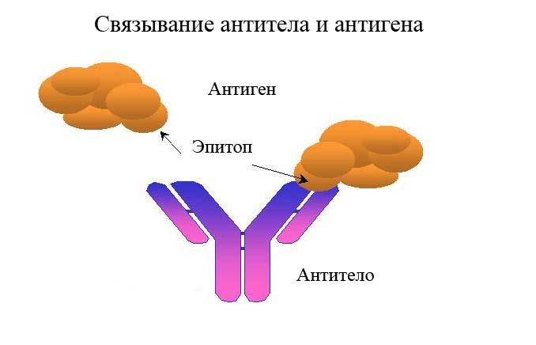

Slide 7
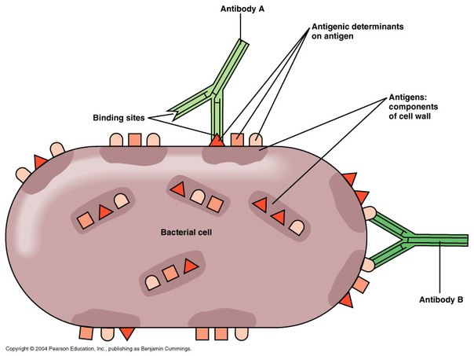
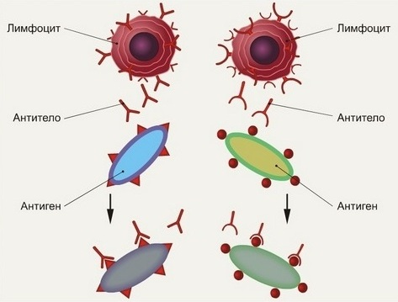
Aдам және жануарлар ағзасына түскенде иммундық реакция шақыратын заттар. Олар бөтен ерекшелігі бар биополимерлер немесе олардың жасанды түрлері (аналогтары). Антигенге қарсы ағзада арнайы антидене түзіліп немесе лимфоциттердің сенсибилизациясы болып, айрықша клондары арқылы иммундық реакция жүреді.
Антигеннің үстінде арнайы иммунологиялық реакцияға түсіп, антиденемен байланысатын белсенді орталығы детерминант деп аталады. Иммундық жауабының ерекшелігі детерминантқа байланысты.

Slide 8
Антигендердің жіктелуі:
1.Табиғи антигендер — белоктар, көмірсу, нуклеин қышқылы, бактериялар, эндо-және экзотоксиндер, ұлпа және қан торшалар, антигендері. Табиғи антигендер гетерологиялық ерекшелігімен сипатталады.2.Жасанды антигендер — төменгі молекулярлы қосындылардан синтезделген;
3.гаптендер — жартылай антигендер, өз алдына иммундық қасиеті жоқ, бірақ үлкен молекулалы белоктармен қосылса антигендік қасиетке ие болады;
4 химиялық құрамына қарай белокты, көмірсулы, полипептидтер, т.б. болып бөлінеді.
5) Ерітінді антигендерге токсиндер, ферменттер жатады;

Slide 9
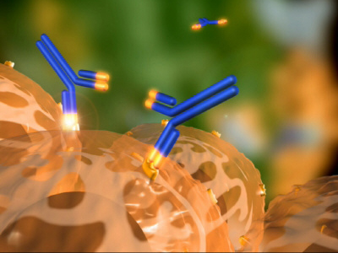
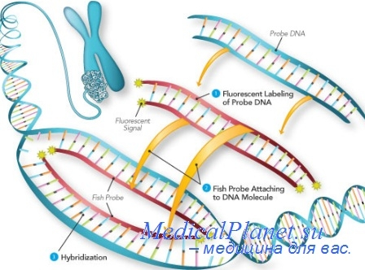
Генетикалық жағдайына байланысты антигендер;
аутоантигендер, ағзаның өзгерген өз торшаларынан шыққан антигендер; өзгерген өз торшалары антиген болып, аутоиммундық патологиялық үрдіс дамытып, аутоантиденелер туғызады;
изоантигендер — АВО қан топтарын құрады;
аллоантигендер — бір түрдегі жануарлардағы генетикалық аллельді түрлерінің айырмашылығы;
ксеноантигендер (гетероантиген) — антиген басқа түрге жататын жануарлардан алынған.

Slide 10
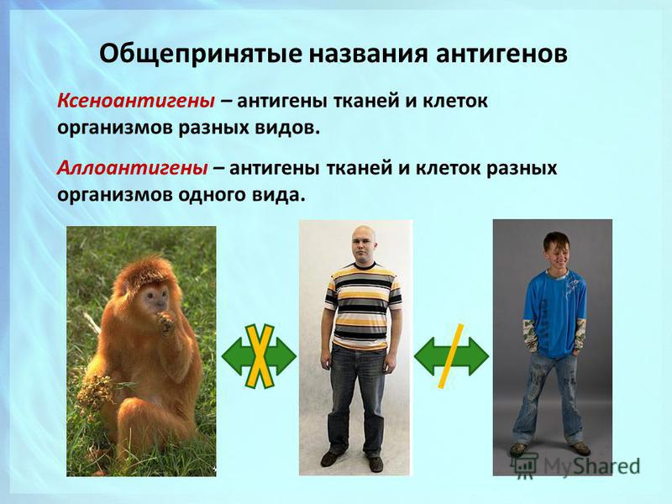

Slide 11
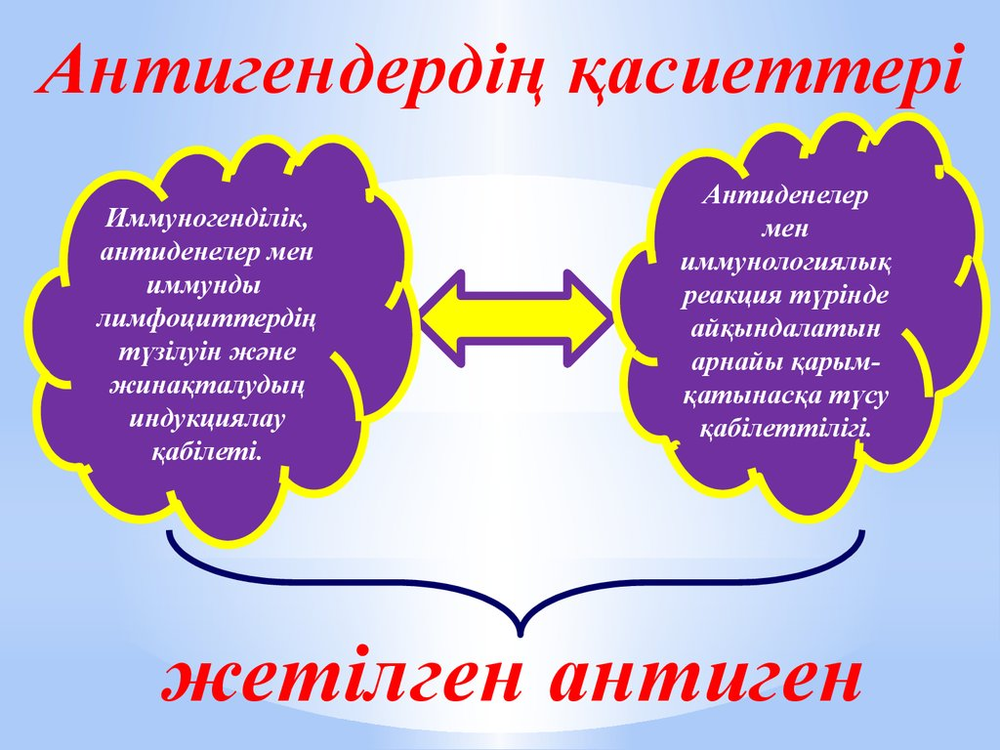

Slide 12
Антигендер қасиеттері
Иммуногендігі — антигеннің иммундық жауап шақыратын қабілеті, ол антигеннiң молекулалық салмағына байланысты. Молекула салмағы жоғары болса, иммуногендігі жоғары. Ол детер­минанттардың антиген молекуласындағы санына байла­нысты.
Генетикалық бөгделігі тым алыс (алшақты) болса, соғұрлым антиген иммуногендігі жоғары.
Антигеннің спецификалық қасиетімен ерекшеленуі.
Антиген валенттілігі молекуладағы детерминанттардың санымен бірдей. Детерминант саны көп жағдайда екеу, иммуногендігі екі есе көп. Жұмыртқа альбуминінің 5 детерминанты бар, күл токсинінде — 8, тиреоглобулинде — 40.

Slide 13
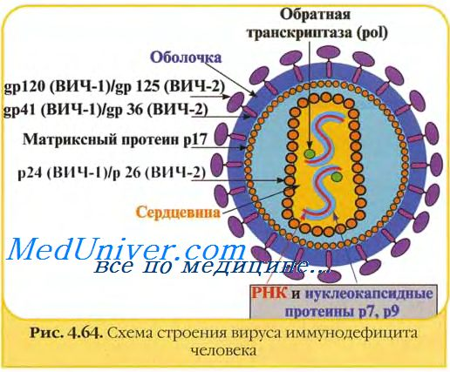
Иммуногенді адъюванттар. Адам немесе жануарлар денесіне вакцинамен бір химиялық затты қосып еккенде антигеннің иммуногендігі күшейеді. Аса маңызды адьювантқа жататындар: алюминийдің қосындысы, макромолекуларлық заттар (декстран, метилцеллюлоза), беткей активті заттар, фрейд адьюванты.
Адьюванттар еккенде ұлпада қабынуды қоздырып, еккен жерінде гранулема — абсцесс береді, соның әсерінен антигендер көп уақыт сол жерде сақталып, иммундық үрдіс қоздыру көпке созылады.
Көптеген антигендер, антигенмен бірге Т — лимфоциттері болса иммундық реакцияны жақсы қоздырады. Оларға вирустар, белоктар, торшалық антигендер жатады.
Тек қана бактериалдық полисахаридтер, тимусқа тәуелділігі жоқ антигендер өз алдына иммундық реакция шақыра алады.

Slide 14

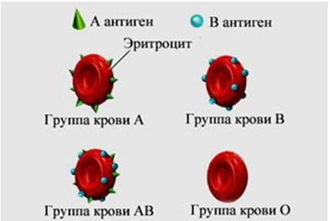
Қан сарысуында антиденелер бар, бiрақ оларға қарсы ағзада антигендер жоқ. Бұл антиденелер сондай антигендер кездескенде эритроциттердің агглютинациясын береді, осыған қарай қан топтарының сәйкестігін анықтап, қан құюмен емдеу жүргізіледі. Сол арқылы сот медицинасында әке-шешесін анықтауда және қан тамшысының кімге жататынын білуге болады.
Rh (резус) антиген жүйесі (1940) ашылған. Макака резус маймылының эритроциттерімен қоянға егіп, алынған сарысу адам эритроциттерін агглютинациялады. Содан маймыл мен адам эритроциттеріне бiрдей антиген ашылып, оны резус антигенi — деген. Осы антиген Еуропа халықтарының 85% — де бар. Резус антигеннің 6 түрі табылған. (С, D, Е, с, d, e) Олардың ішінде маңыздысы — D. Бұл антиген жер жүзі халықтарында бар (тек Қиыр Шығыстың кейбір халықтарында жоқ). Ал шешесінің антиген резусы теріс және резусы оң ұрық кездессе, иммуноконфликт дамып, нәрестеде гемолитикалық ауру пайда болады. Резус антигенін бейтараптау үшін бала туар алдында антирезусты сарысу құяды.

Slide 15
Эритроциттер антигендері.
Эритроциттердің мембранасында 100-ден артық антигендер бар, олар 19 жүйеге бөлінген. Адам эритроциттерінде III антигеннің әр түрлері кездеседі.
Гетерофильді антигендер көптеген жануарларда және бактерияларда бар.
Бейспецификалық немесе түрлік антигендер (видовые). Мысалы: адамдарда бар, жануарларда жоқ.
Спецификалық немесе топты антигендер. Мысалы, жеке адамдардың бірінде бар, бірінде жоқ. Эритроциттердің барлық антигендері ішінде маңыздысы АВО және Rh (резус).
АВО жүйесі (1901 ж) – 4 топқа бөлінеді
О (I) —антидене А және В (антиген жоқ)
А (II) —антиген А — бар
В (III) — антиген В — бар
АВ (IV) —антиген А және В бар.
А- және В — антигендері лейкоциттерде де, тромбоциттерде, әр түрлі ұлпада, түкірікте, спермада, көз жасында, зәрде бар, олар — хрусталикте, жатырда, ликворда (арқа миында) жоқ.

Slide 16
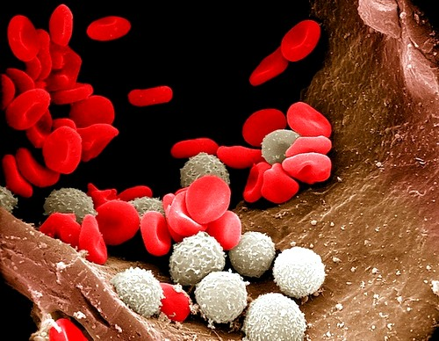
Лейкоциттер антигендері
Безредка (1900) лейкоциттерден отызға жуық антигендер түрлерін тапқан. Бұлар ұлпаларда, лейкоциттерде, тромбоциттерде, фибробласттарда, тері эпителиінде, спермада да табылған. Бұл антигендер — гистосәйкестікті көрсетеді. Сондықтан оларды трансплантациялық антиген немесе гистосәйкестіктің антигендері дейді.
Трансплантациялық антигенінің химиялық құрылысында липопротеин, гликопротеин немесе белоктар бар. Адамда олар HLА жүйесіне, тышқандарда Н2 жүйесіне жатады.

Slide 17
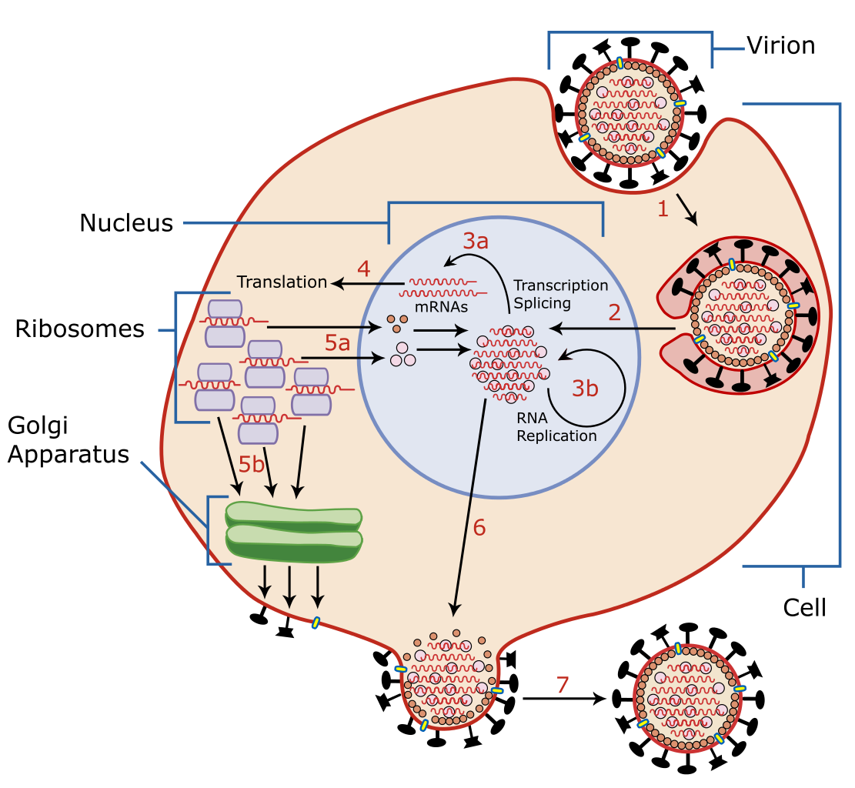
Антигендердің жүру жолдары
Антигендер макрофагтардың үстіндегі рецепторларымен байла­нысып, лимфоциттердің үстіндегі антиденелік рецепторына көшеді.
Антигендер макрофагтың ішіне пиноцитоз арқылы кіріп, содан тіке элиминацияға ұшырайды немесе макрофагтардың РНҚ-мен лимфоциттердің үстіндегі антиденелік рецепторларына беріледі.
Антигендер антиденемен макрофагтық дендритті өсінділерімен (отросток) кездесіп, лимфоциттермен байланысады.
Антигендер макрофагқа кездеспей, тіке лимфоциттік рецепторымен байланысады, оның ішіне кіреді.

Slide 18
Антигендермен кездескенде лимфоциттердiң әр түрлi иммундық жауабы жүредi:
В — лимфоцит плазмалық торшаға айналып (лимфобласт арқылы) және иммуноглобулиндер шығарады.
Лимфоцит антигенді еске сақтайтын торшаға ауысып, кейіннен кездескенде оны танитын болады, өйткені лимфоциттерде сенсибилизация қалады.
Лимфоциттің белсенділігі көтеріліп, иммундық жауаптарда белсенді торшалар лимфоциттер — киллерге айналады.
Антигендер көп болғанда лимфоциттердің барлық рецепторлары антигенге толып, иммундық реакция жүрмейді де, толеранттылыққа әкеледі.

Slide 19
Антигендер стимуляциясындағы иммундық жауаптарының кезеңдері
Антигендер біріншіден магрофагтармен өңделеді.
Антигендер кіші лимфоциттермен жанасып, сенсибилизация дамытады.
Лимфоциттер лимфобласттарға (трансформацияға) айналып, көп полирибосом шығарады.
Полирибосомдар плазмалық торшалар түзіп, антиденелер шығарады.
Плазмалық торшалар гуморалды иммундық механизмді басқаратын торшалар.
3-этапта лимфобласттар (трансформацияланған) сенсибилизация­ланған лимфоцитке айналады.
Сенсибилизациясы бар лимфоциттер баяу жүретін аллергиялық реакцияларға қатысып, торшалық иммунитеттің құрамына кіреді.
5-этапта антиденелер антигенмен байланысқаннан кейін комплементті белсендіреді және өзіне орта көлемді лимфоциттерді тартып жинайды да, иммундық реакцияның қабыну фазасы дамиды.
Антиденелер — иммуноглобулиндер

Slide 20
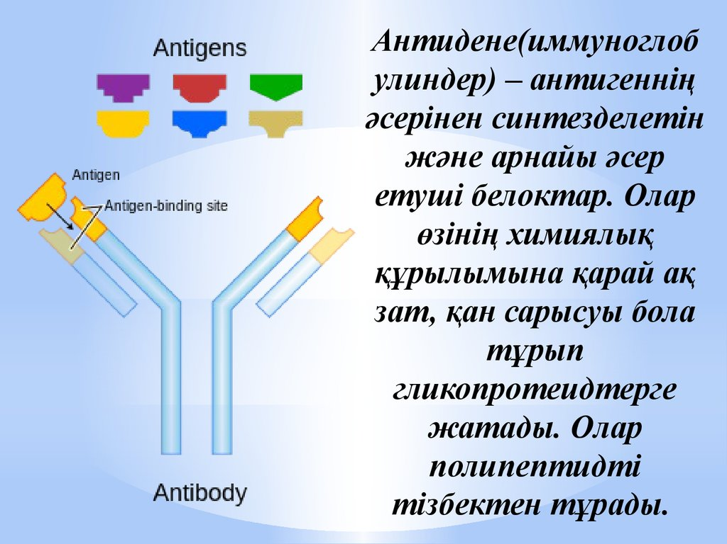

Slide 21
Антиденелер — иммуноглобулиндер
Иммуноглобулиндердi плазмалық торшалар шығарады. Олар қан сарысуында, лимфада, уызда, сілекейде, торшалардың сыртқы қабығында болады. Иммуноглобулиндер 5 класқа бөлінеді. G, M, A, D, E.
Бұлардың құрылысында квадриметрикалы димер екі тізбектен (жеңіл және ауыр) тұрады. Иммуноглобулиннің биохимиялық, қызметтік ерекшеліктері ауыр тізбекке байланысты. Сөйтіп әрбір иммуноглобулин құрылысы бірдей екі жеңіл , екі ауыр тізбектен тұрады, оның молекулалық салмағы Дальтон. Бұл тізбектер өзара дисуль­фидті көпіршіктермен байланысқан, жеңіл және ауыр тізбектің өзгермейтін (С), өзгеріп отыратын (V) аймақтары бар, солардың қосылатын жерінде белсенді антигендермен байланысатын орталық орналасқан. Антиденелер антигеннің әсерінен плазмалық торшадан шығарылады. Әрбір антигенге қарсы сонымен ғана байланысатын арнайы антидене түзіледi.

Slide 22
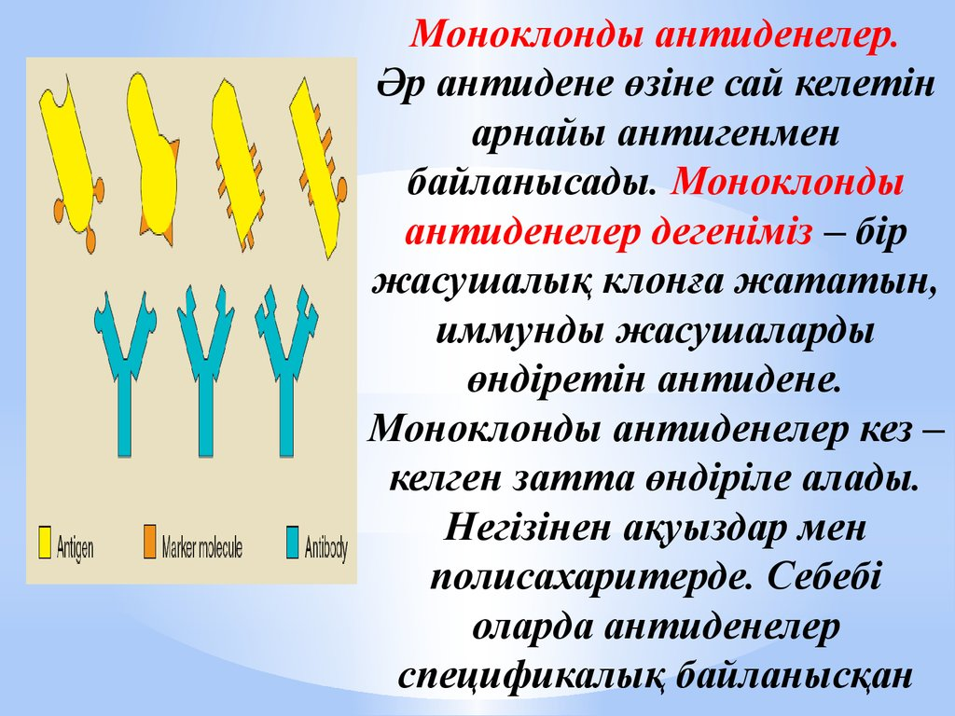

Slide 23
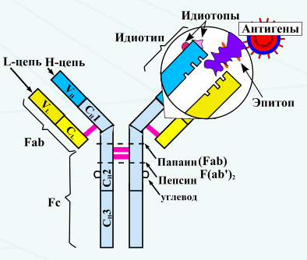
Антиденелер қасиеттері.
Спецификалық қасиеті — иммуноглобулин тек арнайы антигенмен қарым-қатынасқа түседі. Онда антидене белсенді орталығы — антидетер­минант (паратоп) антигендер белсенді орталығы — детерминантпен (эпитоп) байланысады.
Валенттілігі-иммуноглобулин молекуласындағы антидетерми­нант­тың саны, көбінесе бұлар екі валентті, бірақ кейде 5-10 валентті антиденелер кездеседi.
Аффиндігі олардың байланысы өте мықты, (антидене + антиген) антидетерминант + детерминант байланысы.
Авидтігі — антиген мен антидене байланысы тұрақты, олардың байланысуы жылдам және толық, олар әр түрлі торшалармен бай­ланыс жасай алады:

Slide 24
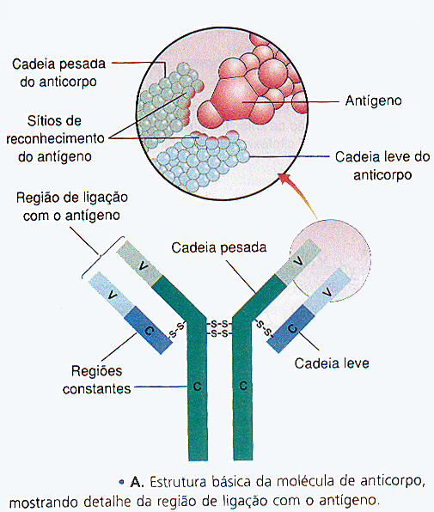
Иммуноглобулиндер гетерогенділігімен 3 топқа бөлінеді:
а) изотипті
б) аллотипті
в) идиотипті

Slide 25
Изотиптілігі — ауыр тізбегі құрылысына байланысты қалыпты жағдайда бір түрдегі жануарларда, адамдарда бірдей. Ал олардың айырмашылығы 4-тізбегіндегі аминоқышқылдармен сипатталады. Сөйтіп иммуноглобулин G1, G2, G3, G4, ал иммуноглобулин А₁, А₂ болып бөлінеді.
Аллотиптілігі — әрбір жеке адамның иммуноглобулин айырмашылығын көрсетеді, ол генетикалық маркерлерге байланысты.
Идиотиптілігі — бұл антигендер спецификалық қасиетіне байланысты тек бір иммуноглобулинге арналған. Қанша арнаулы иммуноглобулин болса, сонша антиген варианттары болады.
Идиотип – антиденелердің өзгермелі бөлігіндегі аминоқышқылдардың орналасуының немесе Т-торшалық антиген танитын рецепторының ерекшелігі. Оларға қарсы антиидиотипті антиденелер өнеді.

Slide 26
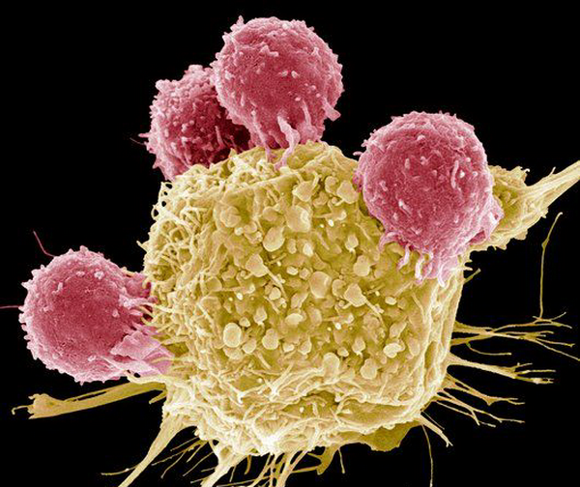
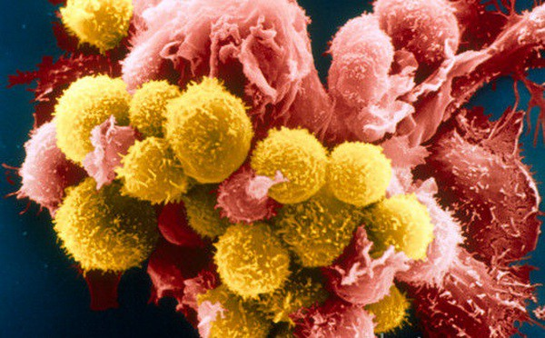
Т- және В- лимфоциттердің рецепторлары және антиген тануы әр түрлi. Иммундық жауапқа қатысатын торшалардың әр түрлі популяциясы генетикалық және қызметтік ерекшелігімен сипатталады. Олардың үстіңгi айырмашы липопротеинді маркерлеріне қарай жiктелу классификациясы СД (cluster differentiation) қолданылады. Сүйек миының негізгі қызметі дін торшаларынан иммунокомпетентті торшалар шығару. Барлық лимфоидты торшалардың үстінде липопротеинді маркерлер (жіктелу кластері – СД) бар. Практикада иммунды жауапқа қатысатын торшалардың үстіңгі маркерлерін айыру үшін арнайы моноклоналды антиденелер қолданылады. Барлық лимфоциттер Т- және В- торшаларына, О- (нольдік) – торшаларына бөлінеді.

Slide 27
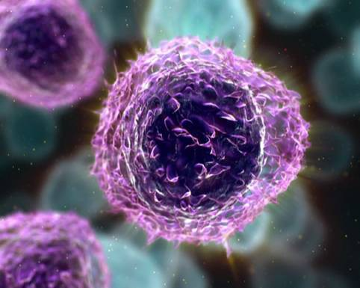
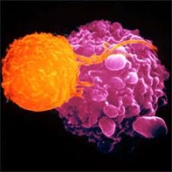
В-лимфоциттер – сүйек миында құралады. Дін торшаларынан шыға­тын В-лимфоциттер 4—5 тәулік ішінде сүйек миында жетіледі де, шеткері лимфоидты мүше мен ұлпаларға орналасады. Көкбауырда, лимфа бездерінде антигеннің әсерімен, Т-лимфоциттердің және макрофагтар­дың көмегімен жетілген В-лимфоциттер рецепторлары арқылы белсеніп лимфобластқа айналады да, 4 рет бөлінгенде жетілген плазмалық торшаларға айналады. Екінші бөлінуден бастап арнайы антигенге қарсы иммуноглобулиндер шығара бастайды. Жетілген бір В-лимфоциттерден 400- ден артық антиденелер шығаратын торшалар пайда болады. Антигеннің бірінші түсуінде антиденелер 3 тәуліктен кейін шыға бастайды, ал қайталап түскенде – бірінші тәуліктің аяғында.

Slide 28
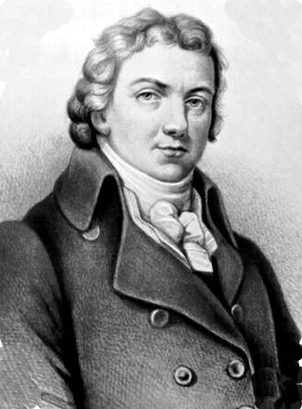
Вакциналар мен вакциналық профилактика.
Эдвард Дженнер (1749-1823) - ағылшын дәрігері, шешекке қарсы алғашқы вакцина дайындаған және адам ағзасына сиыр шешігінің қауіпсіз вирусын енгізу жолын ашқан. 1803 жылдан Лондандағы шешекке қарсы егу қоғамының алғашқы жетекшісі
(қазір Дженнер институты).

Slide 29
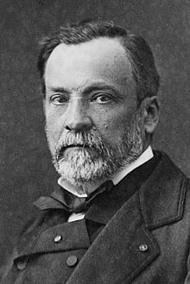
Луи Пастер
(1822-1895) – француз микробиологы және химигі.
Құтыру инфекциясына қарсы вакцина ашқан. Одан бұрын микробардың вируленттілігінің төмендетіп, вакциналар алуды анықтаған.

Slide 30
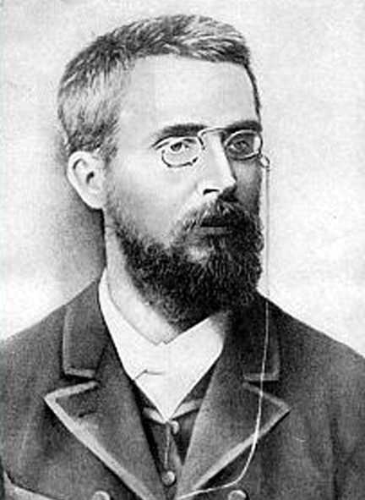
Николай Фёдорович Гамалея (1859-1949)
– орыс дәрігері, микробиолог және эпидемиолог, академик.
Парижде Пастер лабораториясында 1 жыл бойы құтыруды зерттеген. Құтыруға қарсы вакцинаны және егу әдісін игеріп, Одессаға қайтқан. Бұл жерде И.И.Мечниковпен бірге лаборатория (қазір И.И.Мечников атындағы ҒЗИ)ашып, зерттеу жұмыстарын жүргізген.

Slide 31

Вакциналар.
Вакциналар (лат. vacca - сиыр) – жұқпалы аурлардың алдын алу мақсатында белсенді спецификалық иммунитетті қалыптастыру үшін арналған ауру қоздырғыштарының немесе олардың протективті (қорғаныс) антигендірінің препараттары
Вакцинация (иммунопрофилактика) – иммундық жүйеге аурулардың алдын алу үшін биологиялық, химиялық және физикалық факторлармен әсер ету

Slide 32
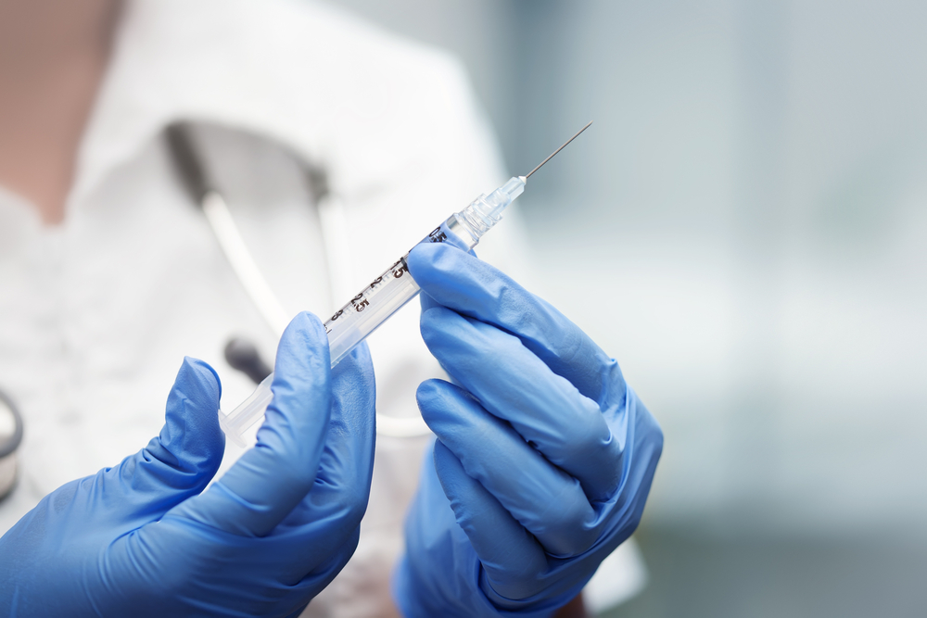
Вакцинациялау мақсаты.
Жұқпалы ауруларға қарсы спецификалық иммундық жауапты қалыптастыру
Вакцинаны алғашқы рет ағзаға енгізгенде антиденелердің түзілу процесінің кезеңдері:
Біріншілік иммундық жауапта IgM, ал екіншілік иммундық жауапта IgG белсенді болады.
Вакцинаны 2-ші рет енгізгенде иммундық жауап тез және қарқынды түзіледі, “лаг-фаза” болмайды немесе өте қысқа, антиденелер қысқа мерзімде тез жоғарылайды және ағзада өте ұзақ уақыт сақталады.
1-ші және 2-ші вакцинация аралығы – 1-2 ай.

Slide 33
Вакциналардың алыну әдісіне қарай жіктелуі.
Химиялық вакциналар
Тірі аттенуацияланған (әлсіз) вакциналар
Гендік инженерлік вакциналар
Өлтірілген вакциналар
Жасанды вакциналар
Анатоксиндер

Slide 34
Вакциналардың алыну әдісіне қарай жіктелуі.
Тірі, аттенуацияланған вакциналар - микроағзаларды қолайсыз жағдайларда өсіру арқылы вируленттігін төмендету жолымен алынады
Тірі, аттенуацияланған вакциналардың кемшілікткері
Вакциналық вирус күшінің жоғарылауы мүмкін (вакцинаға байланысты дамыған сал)
Басқа вакциналармен бірге енгізуге болмайды, себебі біреуінің әсері болмайды
Термотұрақсыз
Айналымдағы табиғы вирус вакциналық вирустың репликациялануын тежеп, әсерін төмендетеді
Тірі, аттенуацияланған вакциналарды енгізуге болмайды:
Стероидтық, иммунодепресанттар, радиотерапия қабылдаушы науқастарға;
Лимофома және лейкозбен ауыратын науқастарға;
Жүкті әйелдерге
Өлтірілген вакциналар - жоғары иммуногенді микроағзалардың штаммдарын қыздыру, ультракүлгін сәуле және химиялық заттармен белсенділігін жою арқылы дайындалады

Slide 35

ИММУНДЫҚ ҚОРҒАНЫС КЛЕТКАЛАРЫ
Есте сақтау клеткалары
Регуляторлы клеткалар
Антигенпрезентация-лаушы клеткалар
Эффекторлы клеткалар

Slide 36
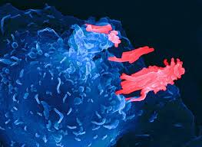
Антигенпрезентациялаушы клеткалар
Антигенпрезентациялаушы клеткалар ( англ. Antigen- presenting cell, APC) – өзінің беттік қабатында МНС комплексімен бірге , ағзаға енген бөтен антигендерді көрсетеді. Т- лимфоциттер Т- клеткалық рецепторлары (ТСR) арқылы осындай өосылыстарды тани алады. Яғни, антигенпрезентациялаушы клеткалар Т –клеткаларға енген антигендерді көрсетеді, перезтациялайды.

Slide 37
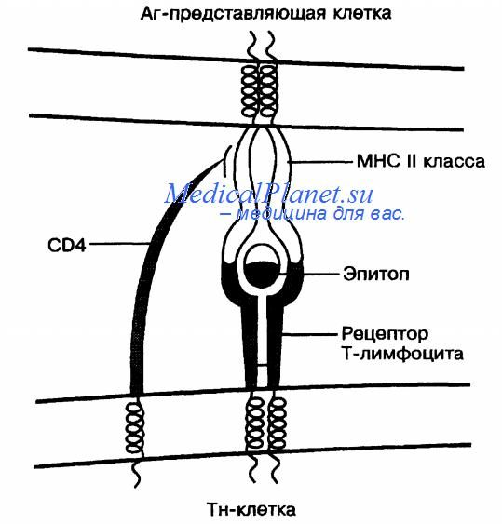
Антигенпрезентациялаушы
клетка құрылысы

Slide 38
Антигенпрезентациялаушы клеткалар
Маманданған
1. Дендритті клеткалар
2. Макрофагтар
3. В-лимфоциттер
Маманданбаған
1. Тері фибробласты;
2. Тимустың эпителиальды клеткалар;
3. Қалқанша безінің эпителиальды клеткалары;
4. Глия клеткалары;
5. Ұйқы безінің ß-клеткалары;
6. Қан тамырларының энтотелий қабатының клеткалары

Slide 39
Маманданған антигенпрезентациялаушы клеткалар
Маманданған антигенпрезентациялаушы клеткалар антигендерді фагоцитоз жолымен активті түрде жаулап алады немесе МНС комплексімен бірігіп, бөтен антигендерді көрсетеді. Т-клеткалар осы комплексті танып, мембрана қабатында олармен әрекетке түседі. Бұдан кейін антигенпрезентациялаушы клеткалар қосымша ко-стимулдаушы молекулаларды өндіреді. Осы ко-стимулдаушы молекулалар Т-клеткалардың жұмысын белсендіреді.
Ко-стимулдаушы молекулалардың экспрессиясы маманданған антигенпрезентациялаушы клеткалардың негізгі қасиеті болып табылады.

Slide 40
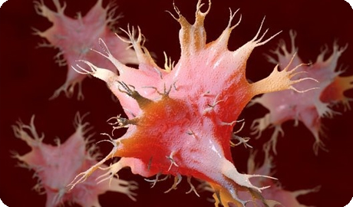
Дендритті клеткалар
ДЕНДРИТТІ КЛЕТКАЛАР - маманданған антигенпрезентациялаушы клеткалар ішіндегі маңыздысы болып табылады. Белсенді күйдегі дендритті клеткалар Т-хелперлерді активті қалыпқа әкеледі. Себебі, олардың беттік қабатында В7 нәруыз ко-стимулдаушы молекулалар кездеседі.

Slide 41
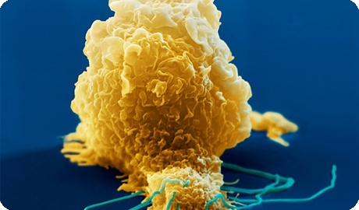
Макрофагтар
МАКРОФАГТАР- маманданған антигенперезентациялаушы клеткалардың бір өкілі.Олар CD-4 оң клеткалар болып табылады.
Макрофагтарыдың негізгі биологиялық функциялары:
Фагоцитоз;
Биоактивті заттар секрециясы;
Т- және В- лимфоцит антигендер материалдарын презентациялау;
Қабыну индукциясы;
Клеткааралық әрекеттесулерге, гуморальдық және клеткалық иммунитетке қатысу;
Регенерация және инволюция процесстеріне қатысу.

Slide 42
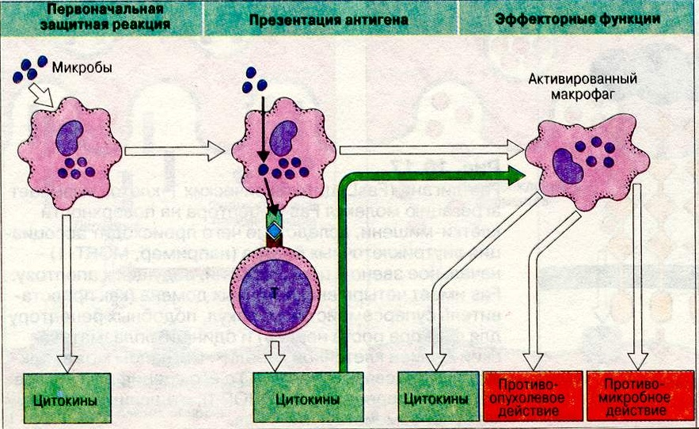
Макрофагтардың иммундық жүйедегі рөлі

Slide 43
Ұлпалық макрофагтар
ҰЛПАЛАР | КЛЕТКАЛАР
Сүйек кемігі | Промоноциттер, моноциттер
Қан | Моноциттер
Бауыр | Купферов клеткалары
Өкпе | Альвеолярлымарофагтар (қозғалмалы)
Көкбауыр | Көкбауыр макрофагтары (тәуелсіз, қозғалмалы және қозғалмайтын)
Лимфо түйіндер | Лимфо түйін макрофагтары
Сүйек ұлпасы | Остеокласттар
Жүйке ұлпасы | Микроглия
Дәнекер ұлпасы | Гистиоциттер
Қабыну ошағы | Эпителиальды клеткалар

Slide 44
Макрофаг түрлері:
РЕЗИДЕНТТІ (АДЕКВАТТЫ ЕМЕС) МАКРОФАГТАР
Белгілі анатомиялық ауданда кездесетін макрофактор популяциясы
ҚАБЫНУ ЭКССУДАТЫНЫҢ МАКРОФАГТАРЫ
Қабыну ошағына жинақталған қан моноциттерінің жиынтығы
БЕЛСЕНДІ МАКРОФАГТАР
Иммунологиялық реакцияларға қатысатын макрофагтар

Slide 45
Макрофагтар синтездейтін биоактивті заттар
1) Гидролитикалық ферменттер (қашқыл гидролазалар, лизосомалық гидролазалар, лизоцим, коллагеназа, эластаза, плазминоген активаторы);
2) Ферменттер ингибиторлары (α2-макроглобулин, плазминоген ингибиторлары және т.Б.);
3) Арахидон қышқылының ашу өнімдері (пге2, е1, f1 и f2, тромбоксан);
4) Комплемент компоненттері (С1, С2, С3, С4, инактиваторлар және т.Б.);
5) Коагуляция факторлары (протромбин, плазминоген активаторы);
6) Медиаторлар (ИЛ-1, ФНО, ИФН – α, β, КСФ-М, КСФ-ГМ).

Slide 46
В- лимфоциттер
Маманданған антигенпрезентациялаушы клеткалардың тобы - В- лимфоциттер. Олар өздерінің беттік қабаттарында спецификалық антиденелер секреттейді, және де В-клеткалық рецепторлармен байланысқан антигендерді жаулап ала алады да оны МНС ІІ-ге презентациялайды. Басқа антигенпрезентациялаушы клеткалармен салыстырғанда белсенділігі төмен болып табылады.
Маманданған АПК клеткалары кейде белсенді күйдегі эпителиальды клеткалар болуы мүмкін.

Slide 47
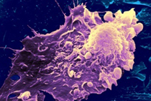
Маманданбаған антигенпрезентациялаушы клеткалар
Маманданбаған антигенпрезентациялаушы клеткаларының құрамына қалыпты жағдайда МНС ІІ-тің молекулалары кірмейді. Олар бұл молекулаларды белгілі цитокиндердің,мысалы ү- интерферон, стимуляциясына қарсы жауап кезінде ғана синтездейді.

Slide 48
Мамандан-баған АПК
Тері фибробласты
Глия клеткалары;
Қан тамырларының энтотелий қабатының клеткалары
Қалқанша безінің эпителиальды клеткалары
Тимустың эпителиальды клеткалар;
Ұйқы безінің ß-клеткалары;

Slide 49
Антигендер презентациясы
Клетка сыртындағы антигендерді фагоцитоз процессі арқылы жаулап алғаннан кейін, жетілмеген антигенпрезентациялаушы клеткалардың белсенділігі басталады. Олар қабыну цитокиндерін ( ФНО, ИЛ-12, хемокиндер және т.б.) бөліп, одан кейін жетілген қалыпқа келеді. Одан соң жетілген антигенпрезентациялаушы клеткалардық беттік қабаттары ко-стимулдаушы молекулалармен толады, және де осы молекулалар антигенпрезентациялаушы клеткаларға Т-лимфоциттермен бірігіп иммунологиялық синапс түзуге мүмкіндік береді. Яғни, фагоцитоздан кейін бірнеше процесстер қатарынан жүреді.Олар:
Антигендердің дамуы( 12-20 аминқышқылдарынан өте ұсақ бөлшектерге бөліну);
МНС ІІ синтезінің күшеюі;
Цитокиндердің бөлінуі;
Ко-стимулдаушы молекулаларының синтезінің күшеюі;
Антигенпрезентациялаушы клеткалардың миграциясы( олар қозғалыста болады).

Slide 50
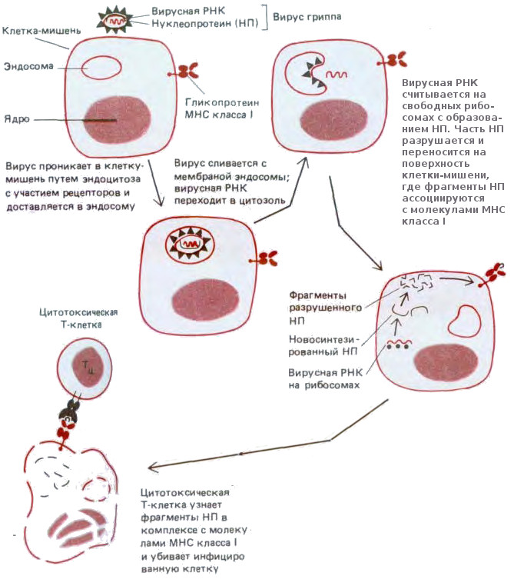

Slide 51
Одан кейін кезегімен 3 сатылы процесс жүзегі асады.
МНС ІІ класс молекула-ларымен антиген фрагменттерімен бірігуі
Пайда болған комплекстің клетканың беттік қабатына шығуы
АПК мен Т-лимфоциттердің әрекеттесуі

Slide 52
Антигенпрезентациялаушы клеткалардың Т-клеткалармен әрекеттесуі
Антигенпрезентациялаушыклеткалар антиген клеткалармен фагоцитоз жолымен жұтқаннан кейін, лимфа тамырлары бойымен қозғалып, жақын лимфа түйініне келеді. Осы лимфа түйіндерінде антигенпрезентация- лаушы клеткалармен және дендритті клеткалармен Т-лимфоциттердің әрекеттесуі болады. Антигенпрезен-тациялаушы клеткалардың лимфа тамыры бойымен қозғалуы хемотаксис арқылы жүреді:АПК-ы хемокиндерге жауап беріп, клетканың беттік қабатына шығады. Лимфа тамырларымен миграциялану барысында дендритті клеткалар жетіліп, жаңа патогендерді жұту қабілетінен айырылады, алайда Т-лимфоциттермен әрекеттесуді активтендіретін қасиетке ие болады.

Slide 53
Назарларыңызға рахмет!

Slide 54
ӘДЕБИЕТТЕР.
. А.Қ .Бұлашев Иммунология, Астана- 1998 2. Стамбеков Ж.С Генетика, 2002 жыл, Новосибирск 3.Т.Несіпбаев Жануарлар физиологиясы , Қайнар баспасы, 1995 4. З.Қ. Тоқаев цитология, эмбриология, гистология, Алматы -2006 5.Млекопитающие фауны СССР . Определители фауны.1963 6.Колосова Л.Д. Лукьянова И.В. Териология в2 томах, 1972 7.Наумов Н.П. Омыртқасыздар зоологиясы М 1979

Slide 55
Назарларыңызға рахмет!

